Slide 1

Rejseforsikring
Præsentation af
Rotary Rejseforsikring
I samarbejde med Europæiske ERV

Slide 2
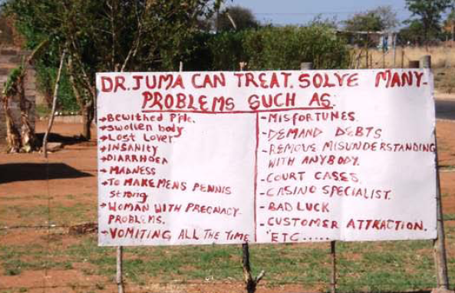
Rejseforsikring - hvorfor er det vigtigt?
Ikke alle læger er kvalificeret, trods ”god” reklame

Slide 3
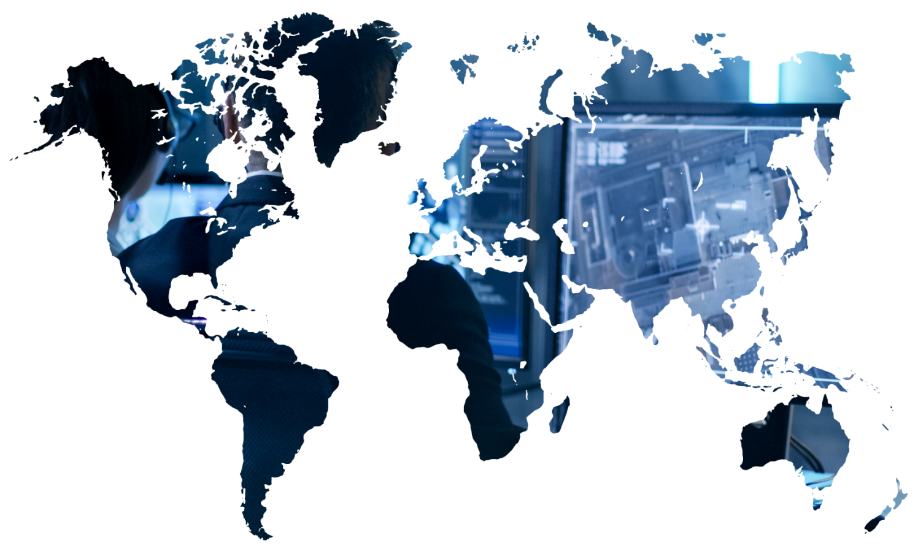
Euro Center – Nordic approach with a global reach
13 Servicekontorer
300 Lokale eksperter
50 000 Leverandører
HELSINKI
40 Talte sprog
MOSKA
38 Medicinske rådgivere
NEW YORK
PRAG
MADRID
ISTANBUL
BEIJING
  Specialiseret alarmberedskab
CYPERN
MALLORCA
  Direkte hjælp i tilfælde af en skade
BANGKOK
EUROPÆISKE ERV ALARM
  Kontakt med pårørende
Udstedelse af betalingsgaranti
SÃO PAULO
Kvalitetstjek af hospitaler/klinikker
CAPE TOWN
SYDNEY
Omkostningseffektivitet

Slide 4
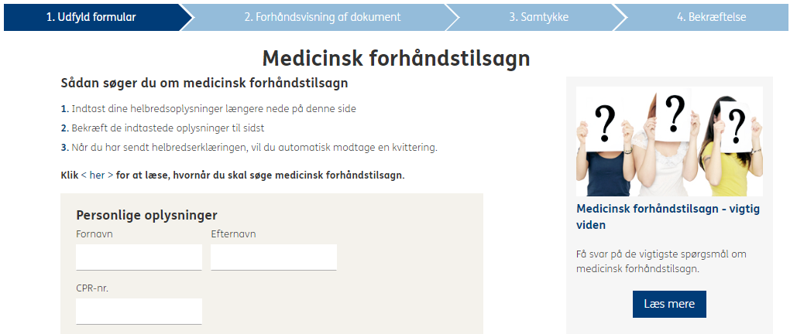
Forhåndstilsagn – Tryghed før afrejse
Har man eksisterende eller kronisk lidelse, og man ønsker at være sikker på, at være dækket på rejse for skader, der relaterer sig til disse lidelser, skal man søge om et medicinsk forhåndstilsagn.
    Inden afrejse:
    Et medicinsk forhåndstilsagn er altid nødvendigt, hvis kunden opfylder en eller flere af nedenstående kriterier:
      a) Den eksisterende eller kroniske lidelse(-r) har ikke været stabil i 2 måneder op til afrejse.
      b) Kunden har indenfor 2 måneder forud for afrejsen fået en nyopstået lidelse.
      c) Kunden lider af en alvorlig kronisk lidelse.
      d) Kunden har en kompliceret graviditet.
      e) Kunden har nu eller indenfor 2 måneder forud for afrejsen været under udredning, også selvom der ikke er blevet stillet en diagnose.
    Sådan kan kunden indhente forhåndstilsagn:
    På erv.dk kan jeres kunder ansøge om medicinsk forhåndstilsagn.
    Kontakt til vores medicinske team
    Telefon: 33 25 25 25 (mandag – fredag 9.00 – 14.00)
    eller via kontaktformular.
Tilsagnet gælder kun
den aktuelle rejse

Slide 5
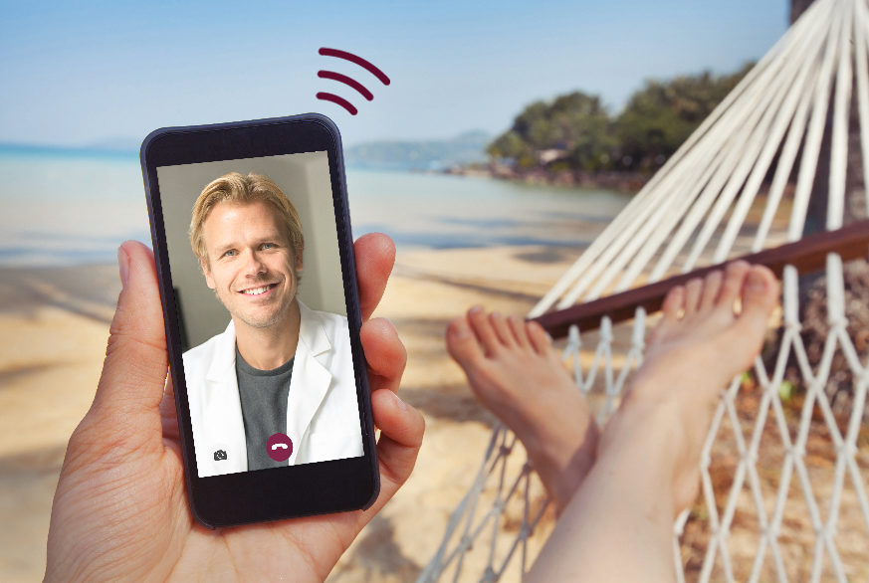
Videodoktor - hurtig adgang til dansk lægehjælp under jeres ophold
Med videodoktor kan I enkelt og sikkert komme i kontakt med en dansktalende læge via videokonsultation, hvis I har brug for hjælp til sundhedsrelaterede spørgsmål.
Det kan være råd og vejledning om fx:
- Allergier og astma
- Øjeninfektion
- Sår, udslæt og insektbid
- Muskelsmerter, feber, hovedpine og influenza
- Madforgiftning
Vejledning fra dansk talende læge:
- hverdage mellem ml. 8-22
- weekend og helligdage ml. 10-22

Slide 6

Kom godt igang med Videodoktor – sådan gør du!
Download en app’en Eyr – læge via mobil enten fra App Store eller Google Play. Dette kan du gøre allerede hjemmefra.
Opret dig som bruger med NemId eller MitID.
Når app’en er installeret og du åbner den, aktiveres brug af den under:
  ”Min konto”
  ”Betalingsmetode”
  ”Tilføj forsikring eller medlemsskab
  Vælg Europæiske ERV
  Indtast kodeord: ervprivat
Nu er du klar til at bruge app’en og bestille tid til en videokonsultation, hvis det bliver nødvendigt.

Slide 7
Husk - hvis du får brug for Europæiske ERV alarmcentral
Hvis du får behandling af en læge uden ERV’s alarmcentral har været involveret, så husk at få en kopi af din journal. Hvis det viser sig at du har brug for mere behandling, kan du sende journalen til skadebehandler. Derved kan du hurtigere komme videre med den korrekte behandling, eller få belyst hvad der er gjort i et tidligere behandlingsforløb.
Hvis du kommer alvorligt tilskade, så kontakt ERV alarmcentral med det samme! Så kan de fra starten være med i dialogen om hvad der skal sker og kan tage beslutning om behandling sammen med det hospital du er på.
Selvom det umiddelbart synes som en god ide at benytte en læge eller hospital der er kendt af din værtsfamilie, kan ERV beslutte at henvise til andet hospital el. Læge. Dette skyldes fordi det simpelthen ellers ikke er muligt at tilbyde den behandling der skal til. Man kan også komme ud for at stedet ikke vil acceptere en betalingsgaranti fra et forsikringsselskab, men kun acceptere kontantbetaling eller kreditkort.
Lad én person stå for kontakten til alarmcentralen, så ikke både du, din værtsfamilie og dine forældre kontakter alarmcentralen og måske giver forskellige budskaber.
Husk - du er ikke i Danmark!
Det er jo hele formålet med rejsen men forvent ikke at behandling hos en læge eller på et hospital foregår som herhjemme.
Europæiske ERV gør alt hvad der er muligt, men kan visse steder have svært ved at få de oplysninger der kræves for at tage stilling til hvad der skal ske. Fx. hvis et hospital ikke sender det røgentbillede de er blevet bedt om, så kan en beslutning om armen skal lægges i gips eller opereres trække ud.

